Slide 1
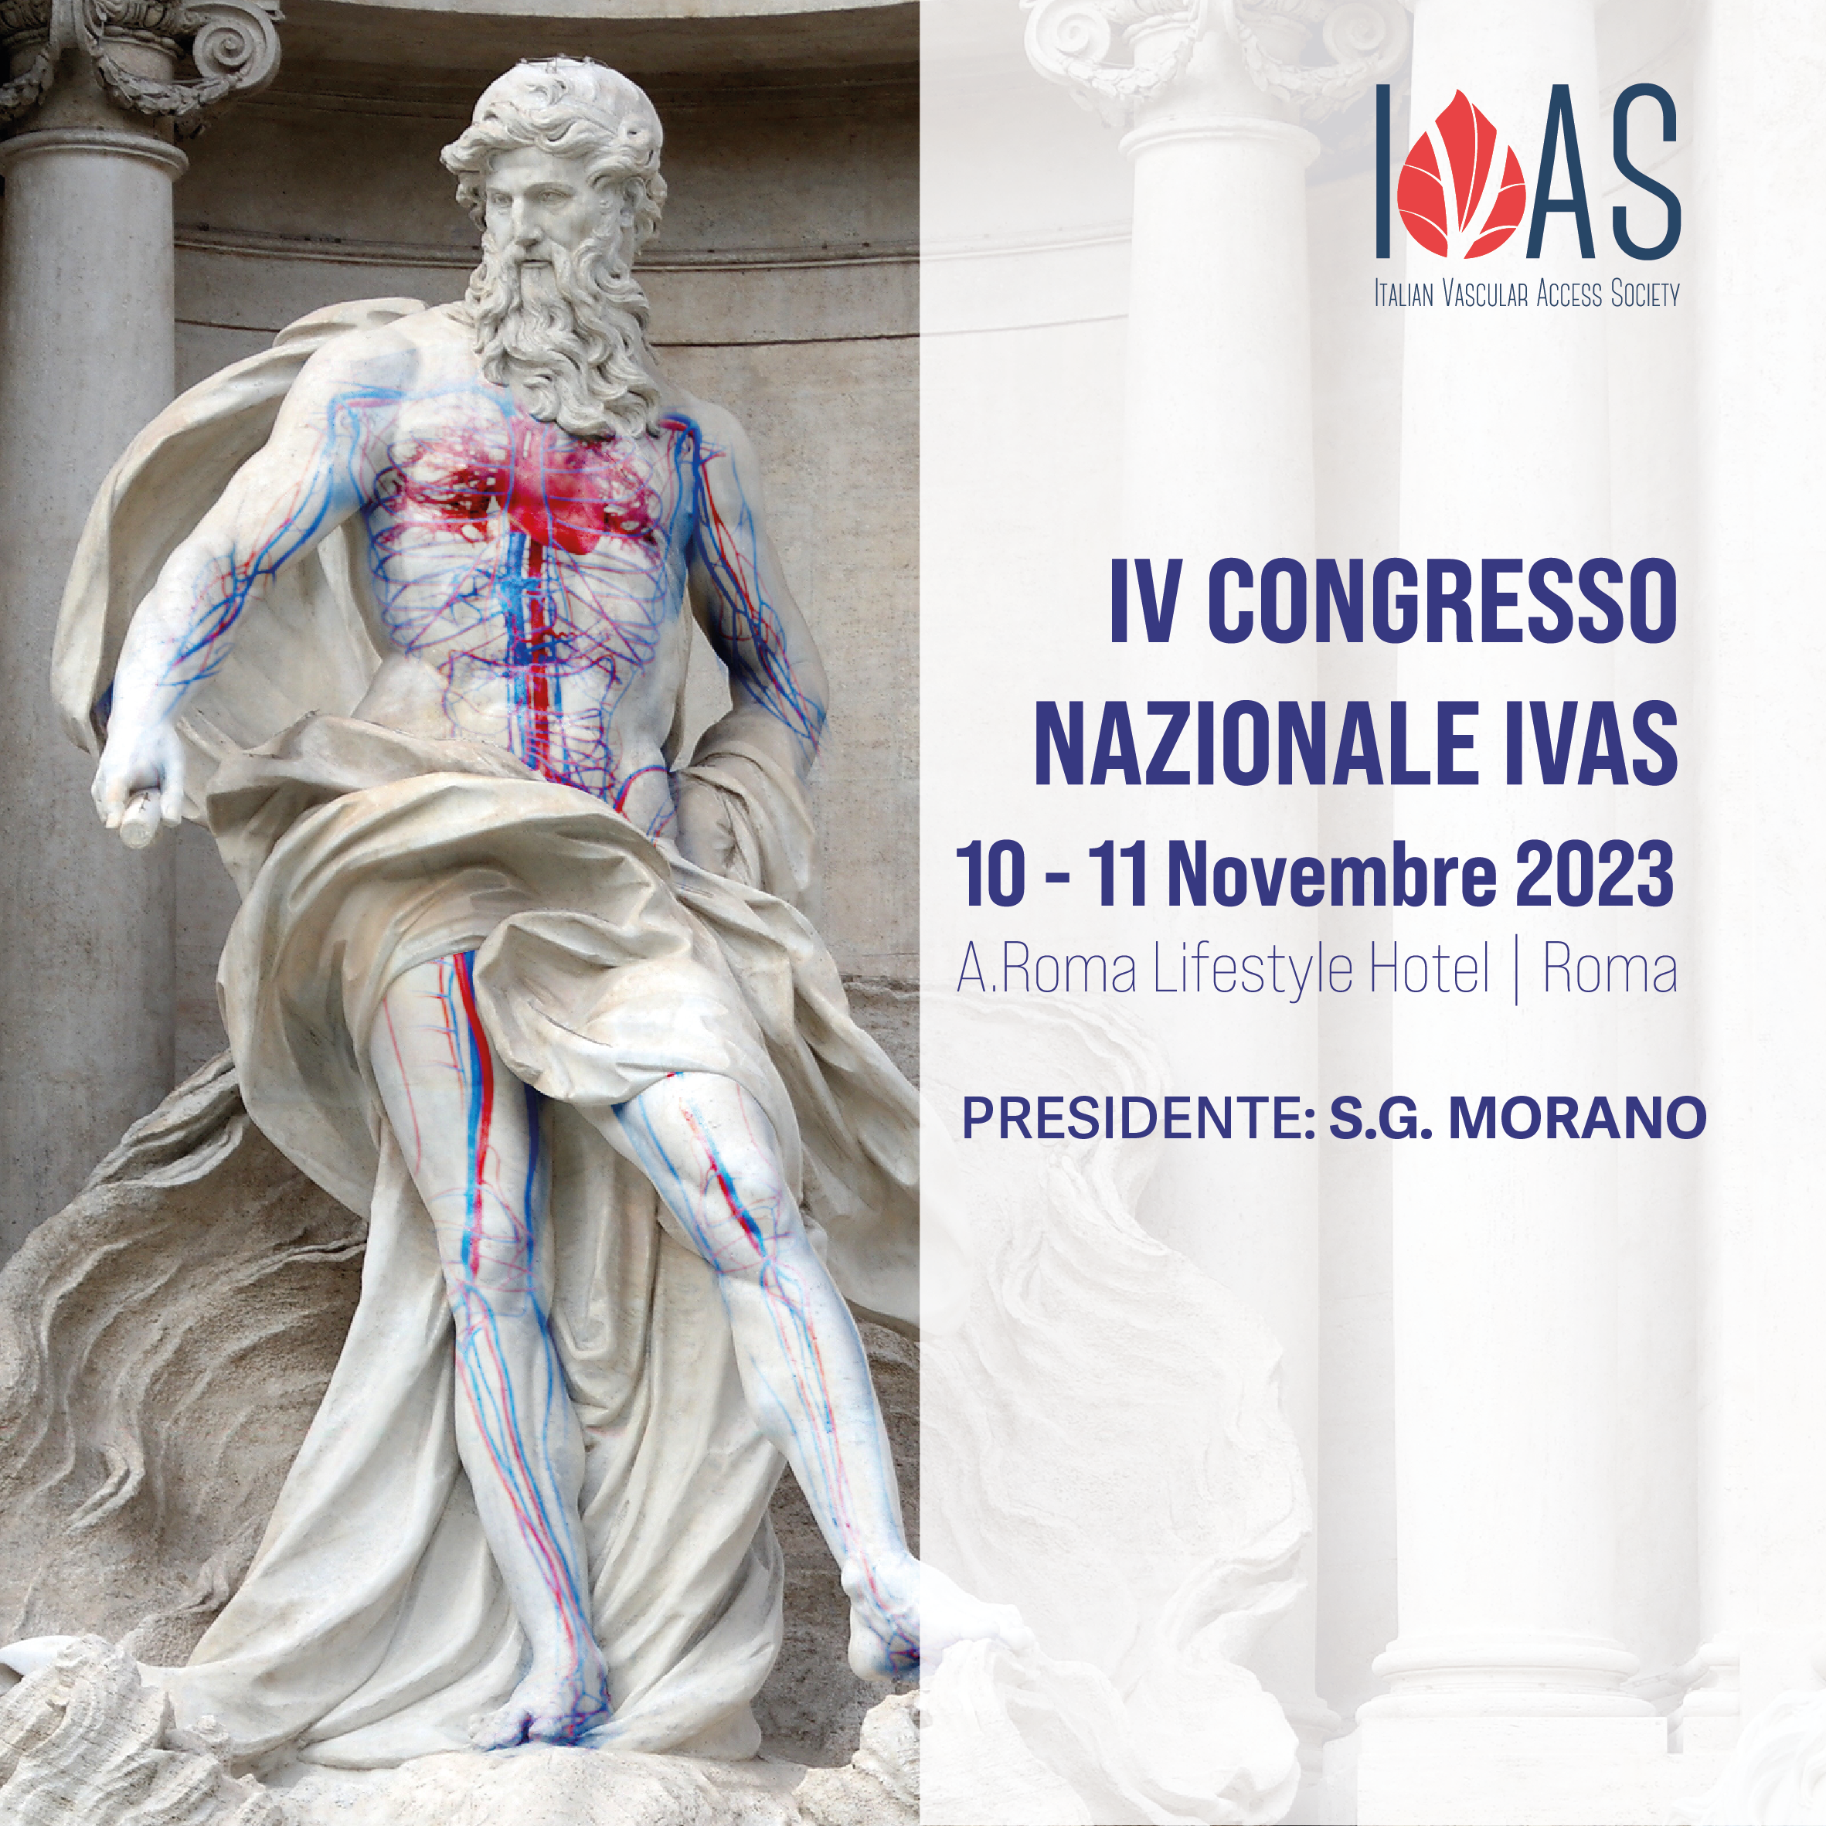
IV CONGRESSO NAZIONALE IVAS
10 - 11 Novembre 2023
La cultura dell’accesso venoso e la salvaguardia del patrimonio venoso. Stato dell’arte.
Baudolino Mussa

Slide 2
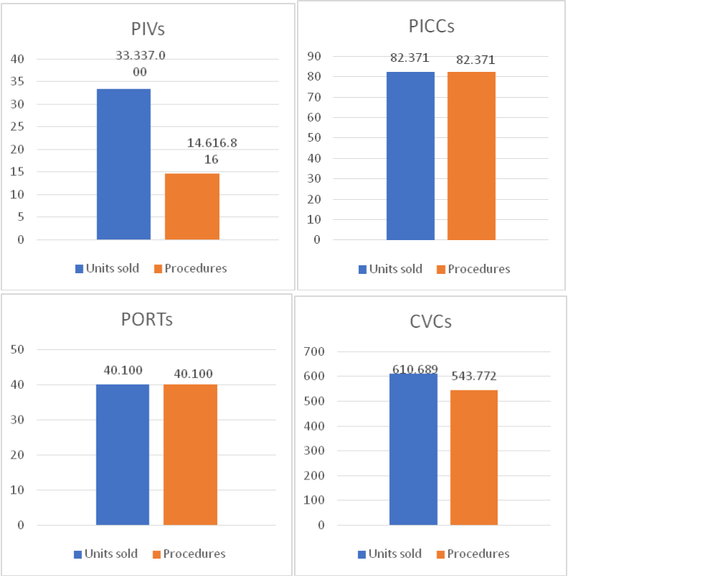
L’accesso vascolare: la procedura invasiva più frequentemente eseguita
15.000.000 procedure anno

Slide 3
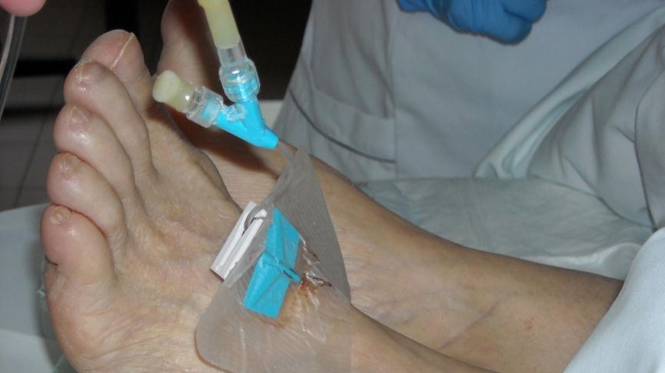
Il dispositivo di accesso vascolare più utilizzato è il PIV

Slide 4

In letteratura l’accesso vascolare periferico e’ causa di eventi avversi

Slide 5
Peripheral IV failure rate: Maki (1991)
Day 2
30%
Phlebitis
rate
Day 3
39-49%
Phlebitis rate
Glucose-containing admixtures
Amino acids and lipid emulsion (PPN)
Potassium chloride
Vancomycin
Amphotericin B
Beta lactam antibiotics (most)
Benzodiazepines
Barbiturates
Phenytoin
Vasoactive pressor amines
Cancer chemotherapeutic agents
Norepinephrine
Adriamycin
“Nature of infusate administered through a peripheral intravenous catheter (PIV) powerfully influences the occurrence of infusion phlebitis”
Maki: Risk Factors for Infusion-Related Phlebitis and Small Peripheral Venous Catheters (1991) Annals of Internal Medicine pg 850-851

Slide 6
Peripheral IV failure rate: (Helm 2015)
Accepted but Unacceptable: Peripheral IV Catheter Failure
Study type | Number of studies | Median Failure Rate | Mean Failure Rate
Prospective Randomized Controlled | 8 | 43% | 46%
Prospective Observational | 10 | 48% | 49%
Retrospective | 2 | 58.6% | 59%
Peripheral intravenous (IV) catheter insertion, the most common invasive hospital procedure performed worldwide, is associated with a variety of complications and an unacceptably high overall failure rate of 35% to 50% in even the best of hands
Helm RE et al, (2015) Accepted and unacceptable : Peripheral IV catheter failure JIN 38(3) 189-203

Slide 7
Antimicrobials and peripheral catheter failure: Larsen (2022)
5,252 PIV’s (4,478 patients)
  7 randomized controlled trials
  2 prospective cohort studies
  2013-2019 time period
Complication rate
19%
vessel injury
11%
vessel irritation
Cefepime hydrochloride
Ceftazidime pentahydrate
Flucloxacillin sodium
Lincomycin hydrochloride
Vancomycin hydrochloride
Vessel injury
  Occlusion, infiltration, extravasation
Vessel irritation
  Phlebitis, pain, tenderness, erythema, swelling, palpable cord
Larsen EN, Marsh N, et al. (2022) Intravenous antimicrobial administration through peripheral venous catheters-establishing risk profiles from
an analysis of 5252 devices, International Journal of Antimicrobial Agents, 59

Slide 8
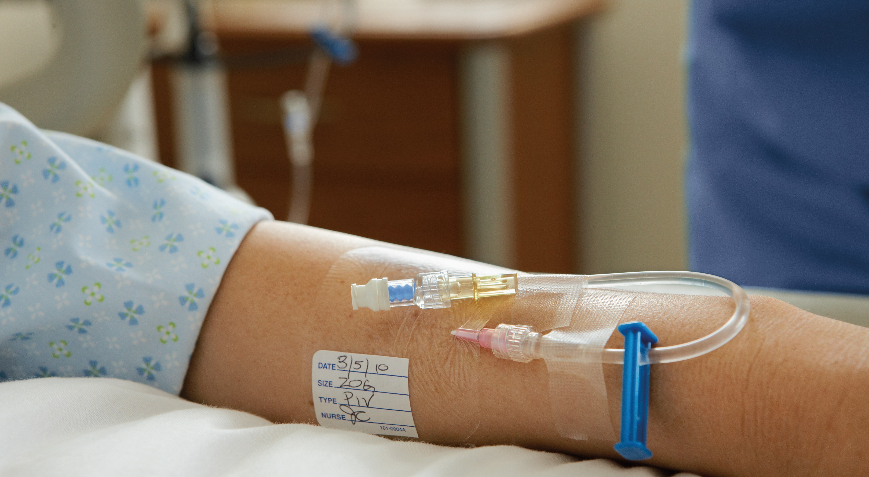
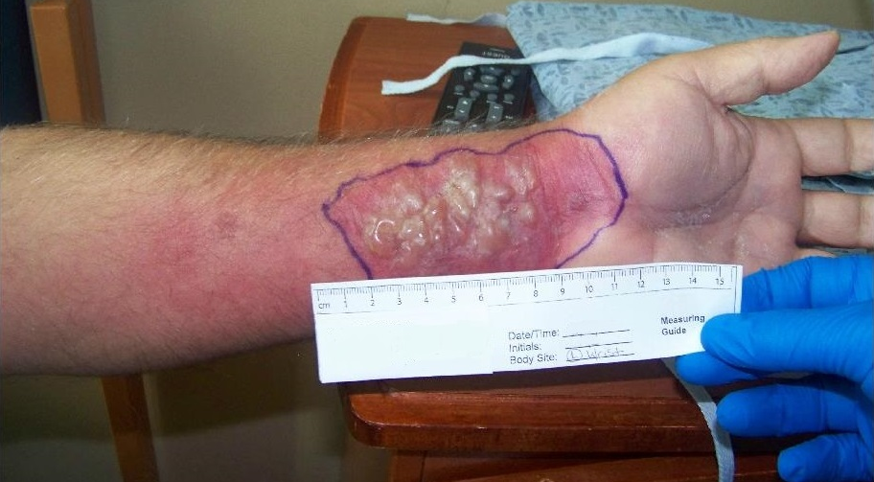
Accesso Vascolare: vittima di una scelta non corretta

Slide 9
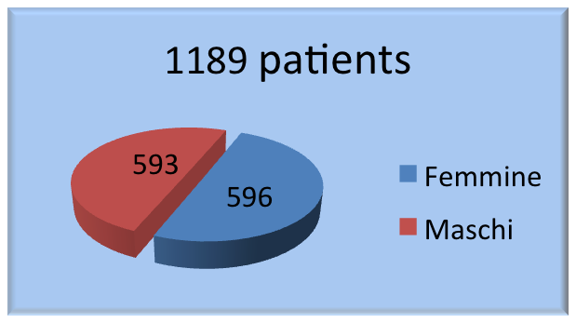
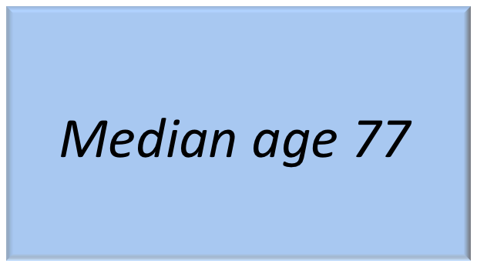
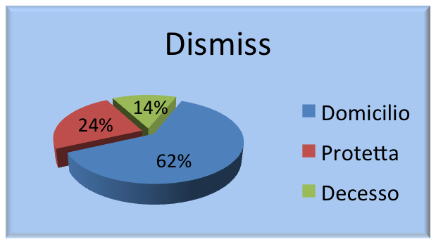
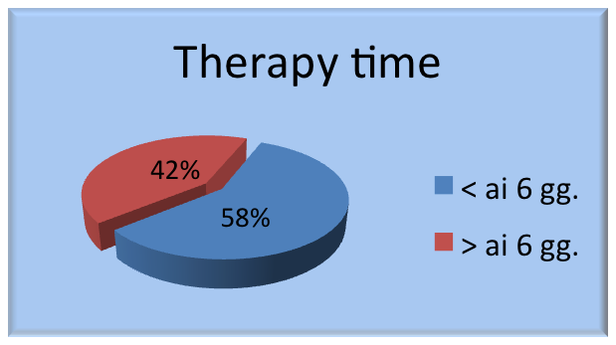
Studio su 4 ospedali Torino: Goria- Testa 2012

Slide 10
Studio Ospedale di Cuneo:
IVAS 2022

Slide 11
Studio Ospedale di Cuneo:
IVAS 2022

Slide 12
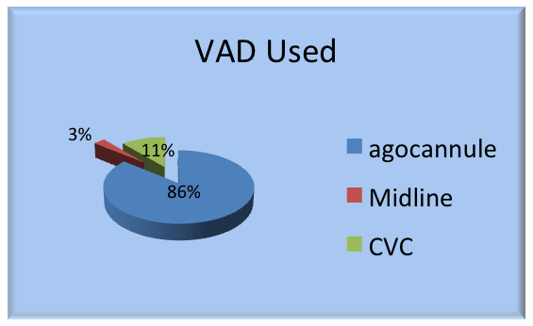
2012
2022

Slide 13
Nulla è cambiato
2012
2022

Slide 14
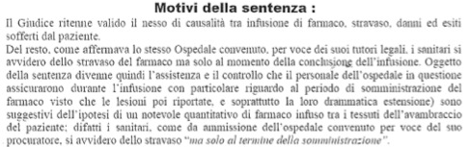
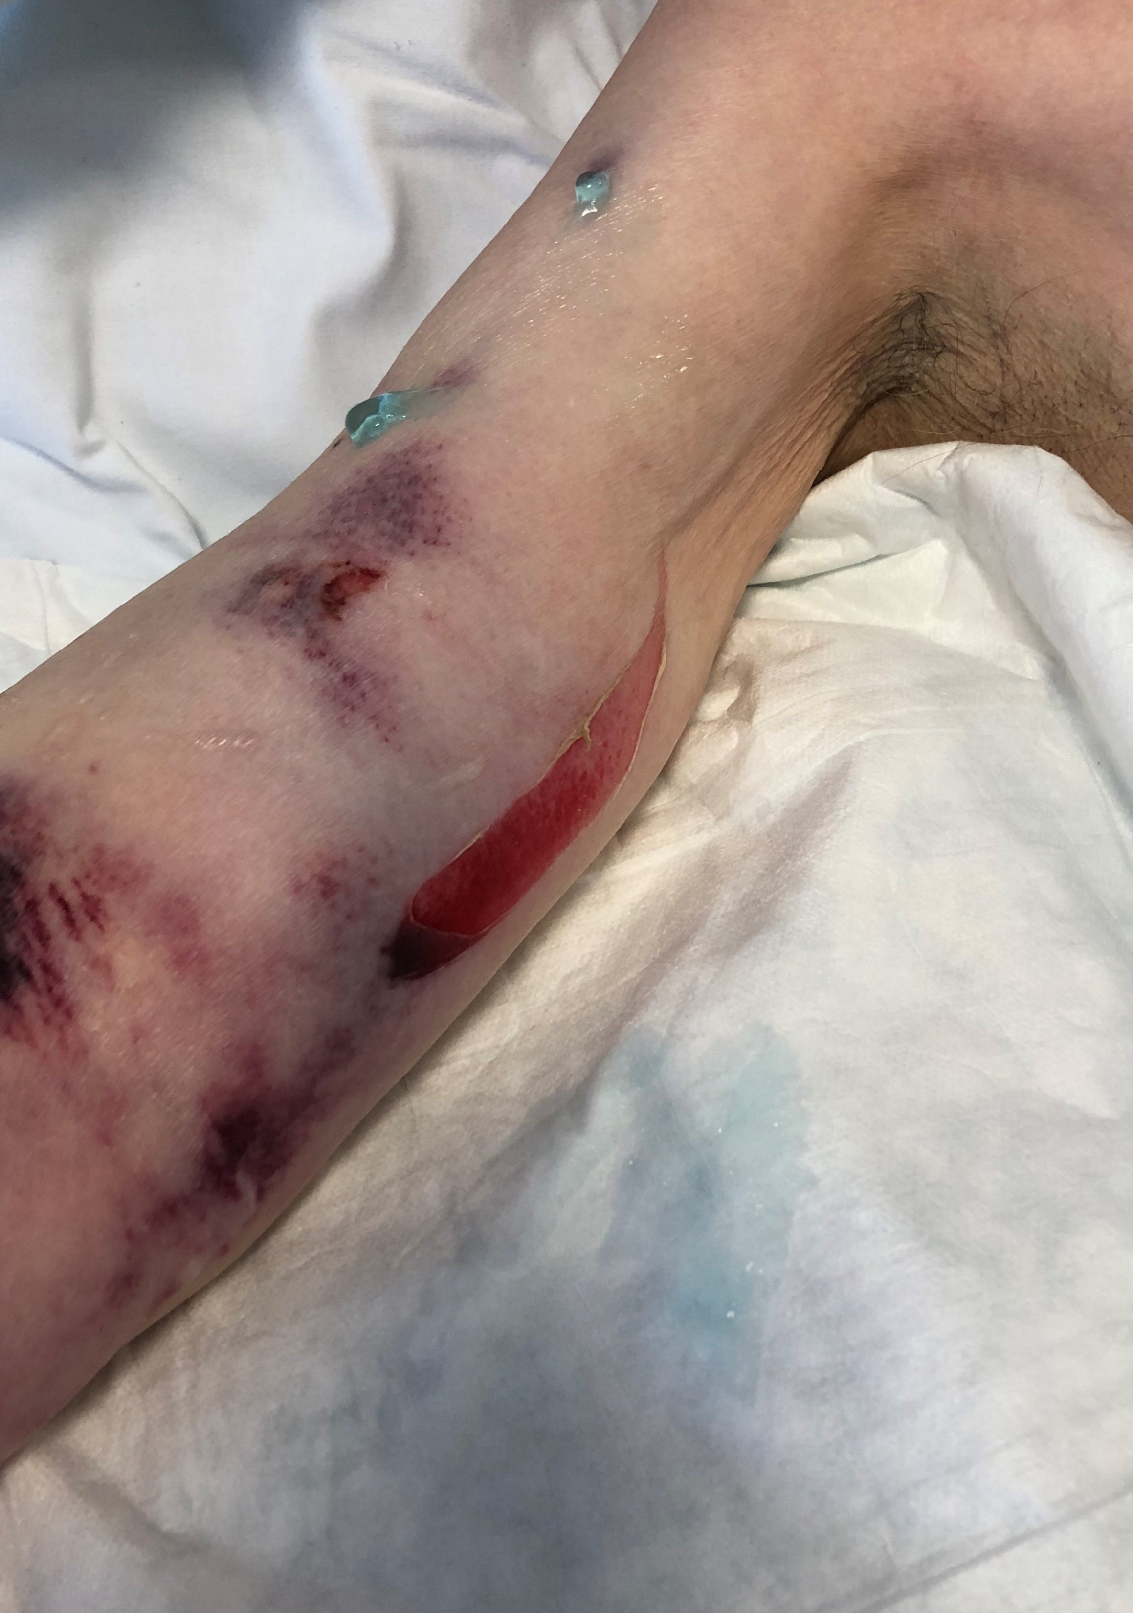
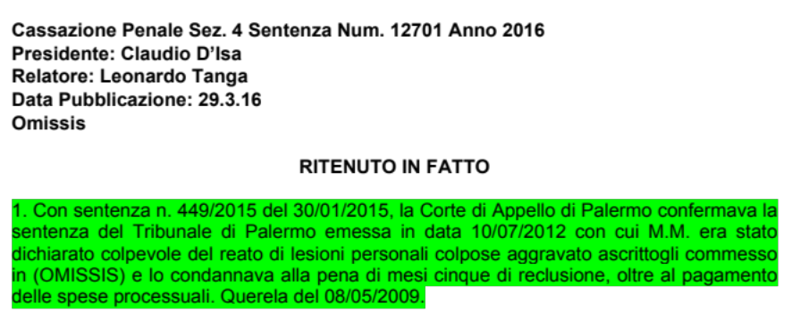

Depauperare il patrimonio venoso è danno

Slide 15
Perché sicurezza delle cure
OBBLIGO DI LEGGE
LEGGE GELLI (N.24 08 Marzo 2017) «Disposizioni in materia di sicurezza delle cure e della persona assistita, nonché in materia di responsabilità professionale del personale sanitario»
Art.1 Alle attività di prevenzione del rischio messe in atto dalle strutture sanitarie e sociosanitarie, pubbliche e private, è tenuto a concorrere tutto il personale , compresi i liberi professionisti che vi operano in regime di convenzione con il Servizio sanitario nazionale

Slide 16
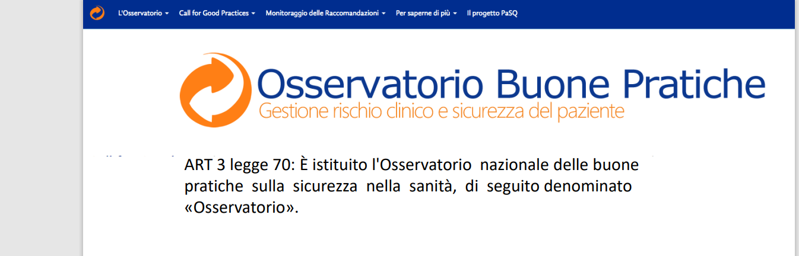
Perché sicurezza delle cure-
OSSERVATORIO NAZIONALE

Slide 17
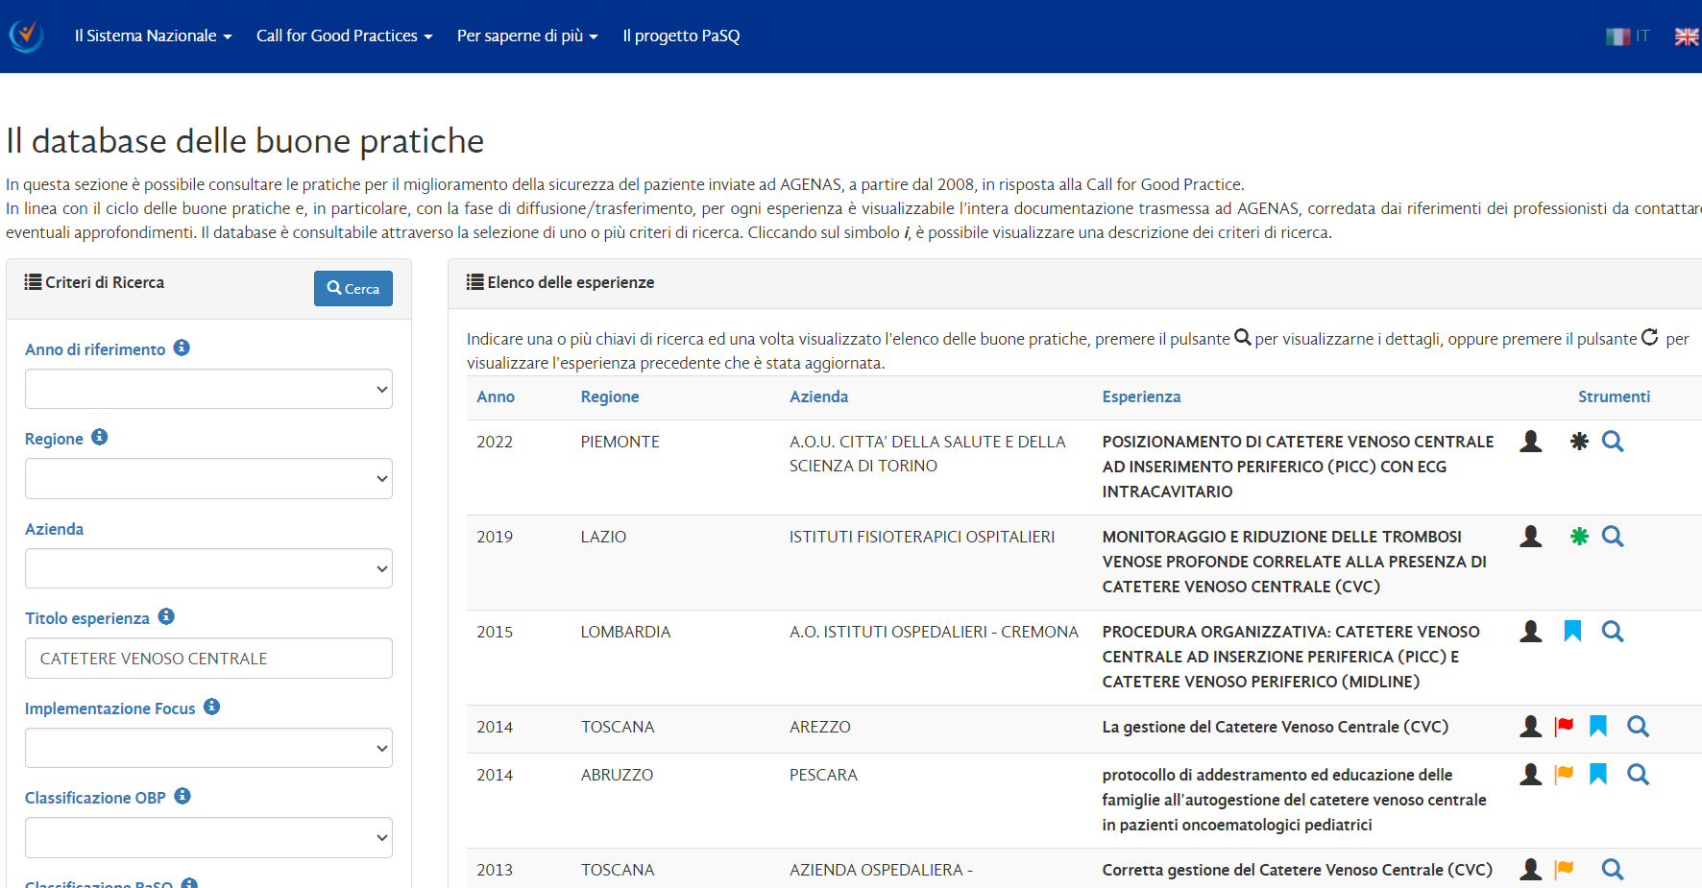
Perché sicurezza delle cure-
OSSERVATORIO NAZIONALE

Slide 18
Perché sicurezza delle cure-
OSSERVATORIO NAZIONALE

Slide 19
Perché sicurezza delle cure-
OSSERVATORIO NAZIONALE

Slide 20
Come prevenire?
Approccio proattivo
Come:
- valutazione del patrimonio venoso per definire il miglior accesso vascolare
- valutazione dei bisogni clinici-assistenziali-sociali del paziente

Slide 21
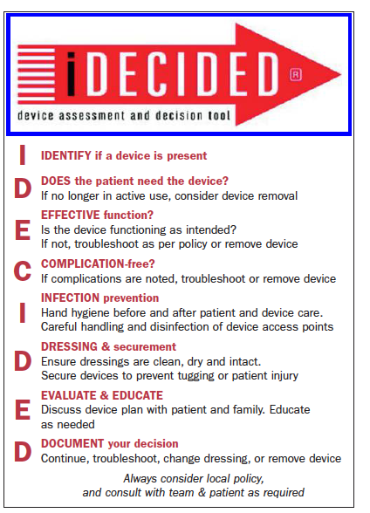
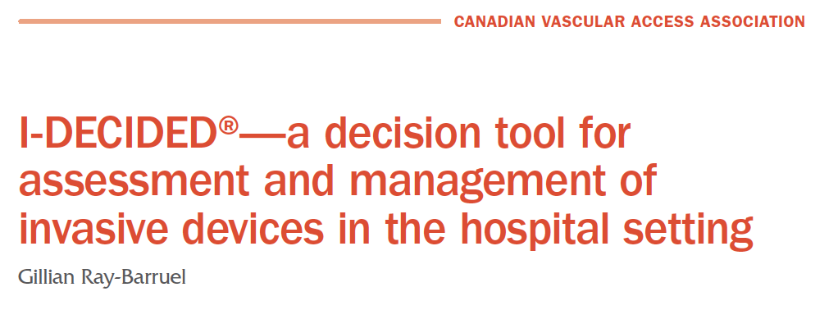

Slide 23
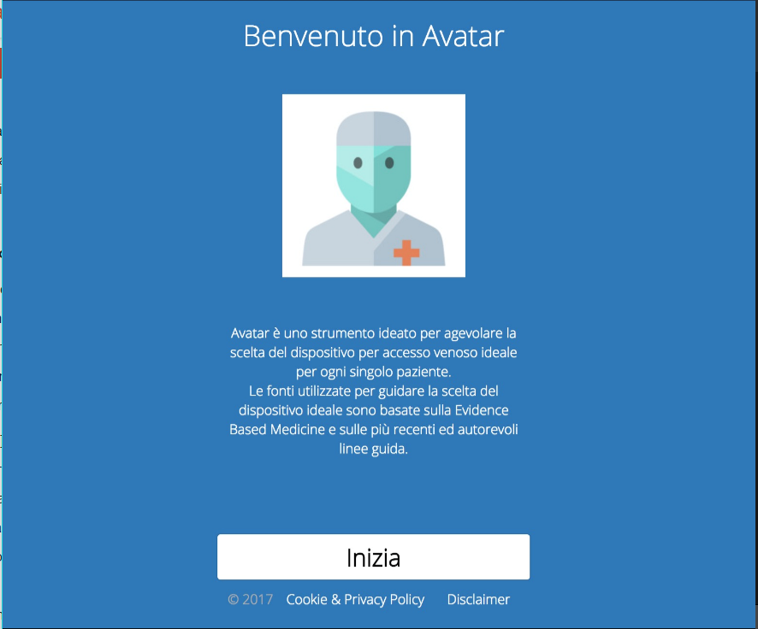

Slide 24
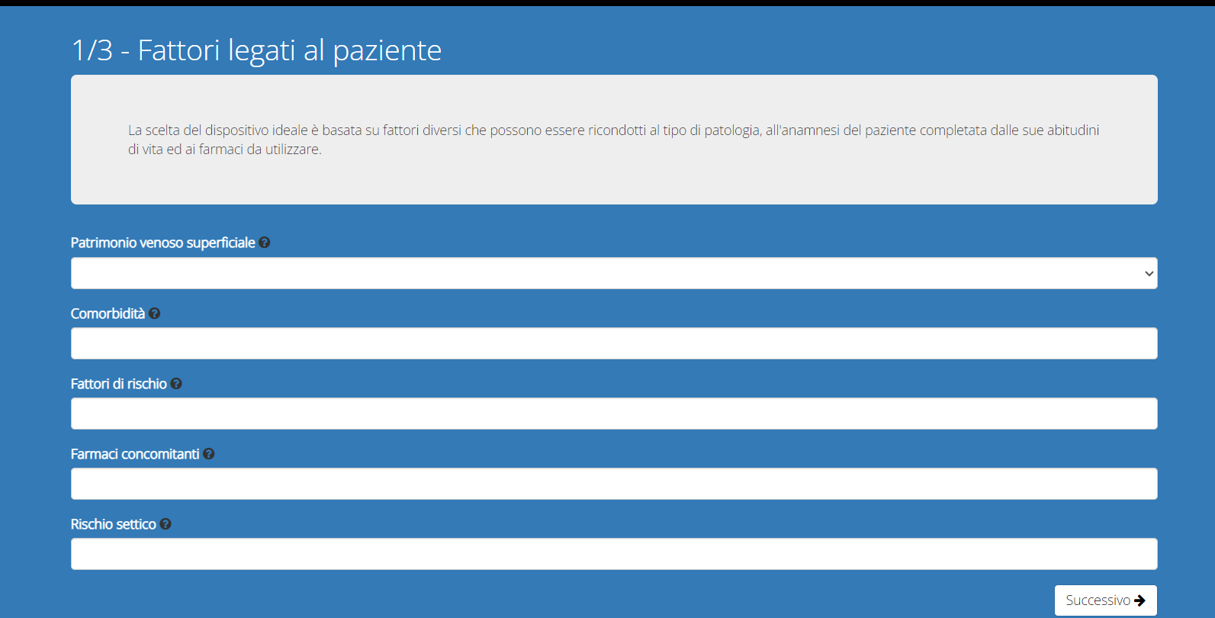

Slide 25
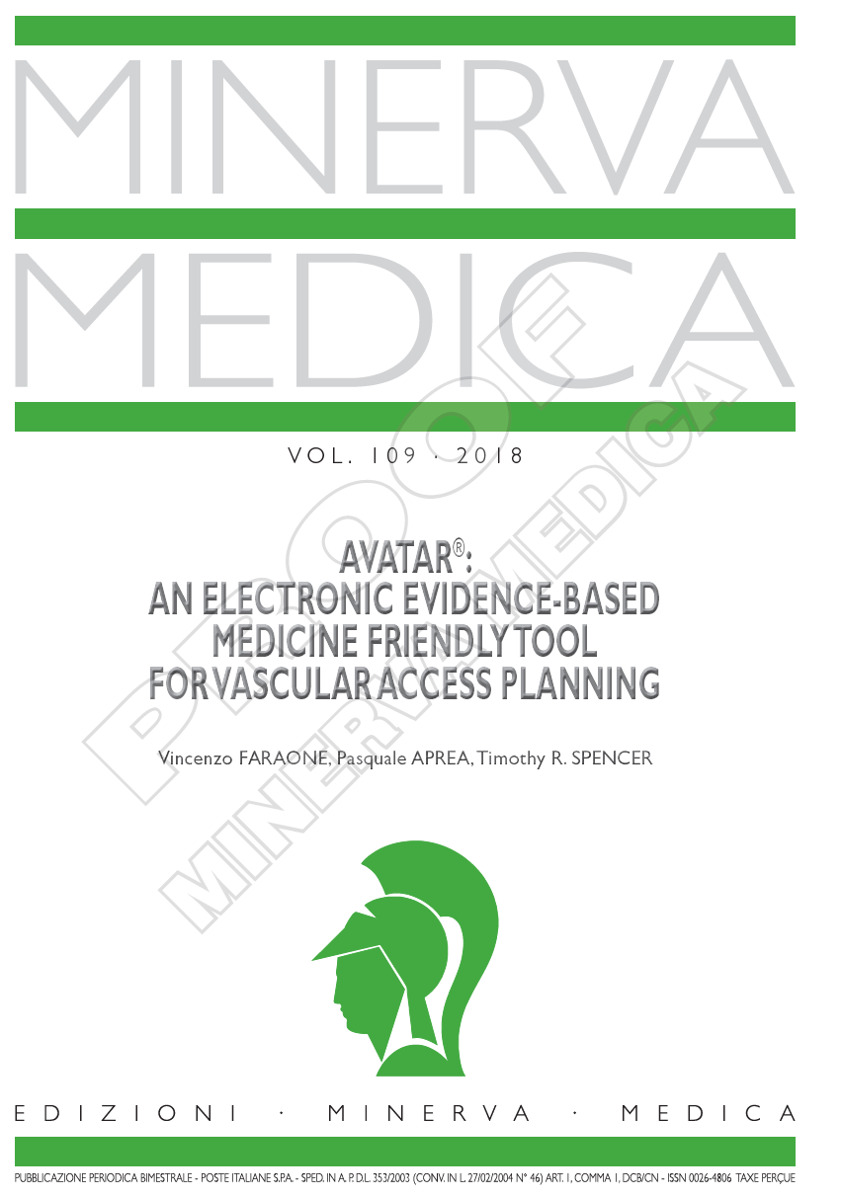
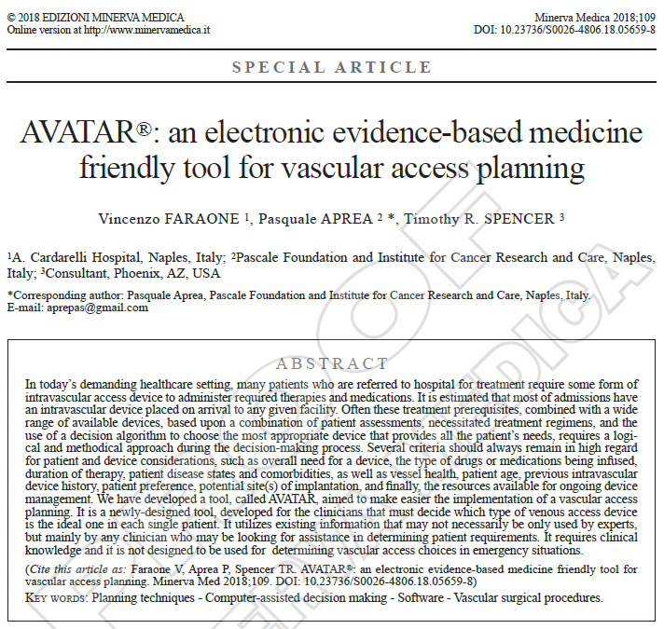
http://avatar.frame.technology/step1

Slide 26
I pazienti sono sempre più spesso DIVA,
DIVA PATIENTS: Catharina Hospital, Eindhoven. (Rick Van Loon) totale 300 letti

Slide 28
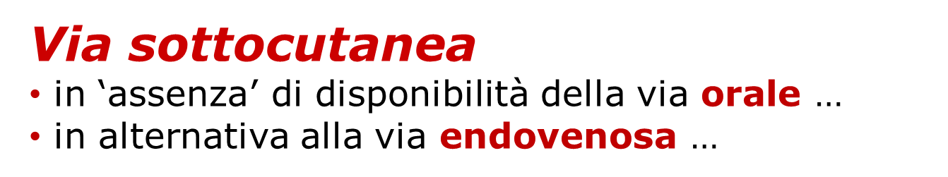
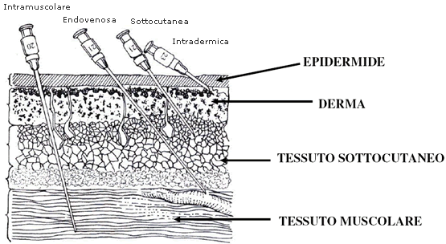
Razionale

Slide 29
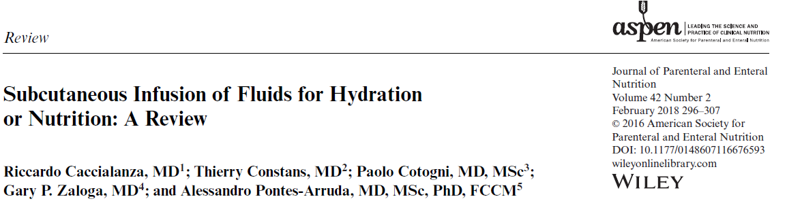

Slide 30
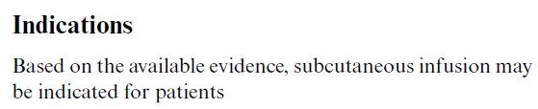
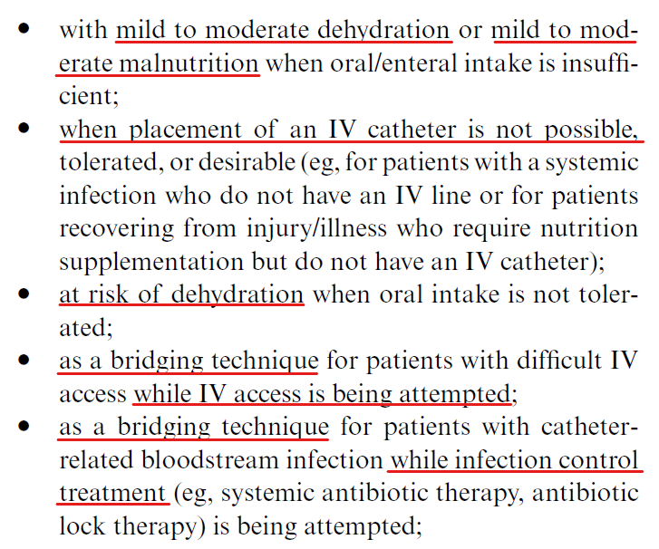

Slide 31
Pro
l'assorbimento dei fluidi somministrati con ipodermoclisi è completo e paragonabile a quello che si realizza con la somministrazione ev
i farmaci somministrati per via sottocutanea sono completamente assorbiti nella circolazione sistemica entro 30 minuti
mantenimento di concentrazioni plasmatiche analoghe a quelle derivanti dall’infusione continua ev
di più facile gestione, soprattutto al domicilio da parte dei familiari
costi minori

Slide 32
Contro: quando
è urgente ripristinare una volemia adeguata (shock, disidratazione grave) (N.B. un’infusione rapida di 1000 mL in 4–5 h è possibile!) o gravi alterazioni elettrolitiche (N.B. un’infusione di KCl sino a 40 mEq/die è possibile!)
perfusione periferica è alterata
edemi generalizzati
alterazioni gravi della coagulazione
iponatriemia grave
rapido onset; assorbimento dei principi attivi è meno veloce rispetto alla somministrazione ev/im

Slide 33
Farmaci e via sottocutanea
Boli intermittenti
Infusione continua (pompe elastomeriche, pompe siringa, pompe volumetriche)

Slide 34
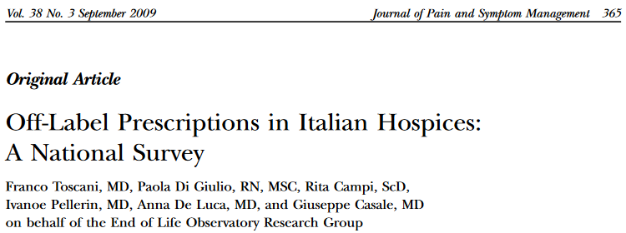
Farmaci e via sottocutanea
Nel 2009 è stata condotta un'analisi osservazionale in alcuni hospice italiani (66 centri di cure palliative) che ha rilevato l'uso off-Iabel per via di somministrazione sottocutanea, non indicata in scheda tecnica, che interessava l'85.4% di tutte le prescrizioni sottocute (escluse insulina ed eparina)

Slide 35
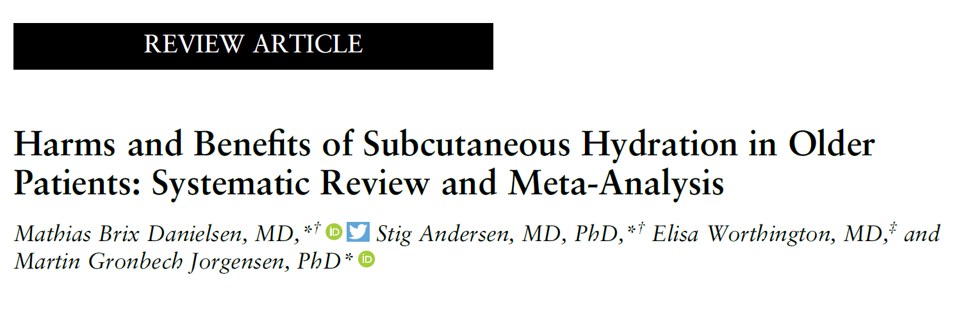
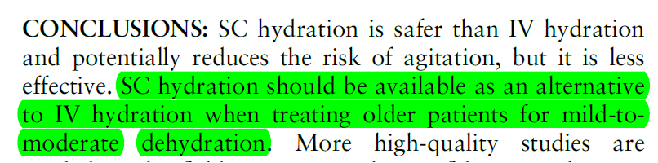


Slide 36
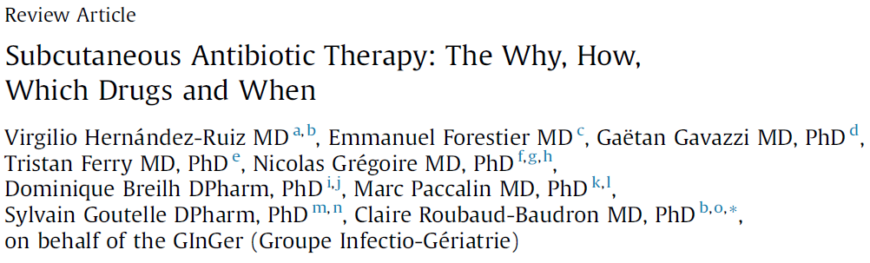
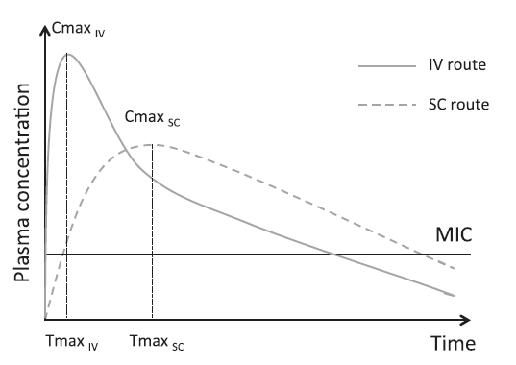
Similar bioavailability compared with the IV route with a good safety profile:
Ceftriaxone
Ertapenem
Teicoplanin

Slide 37
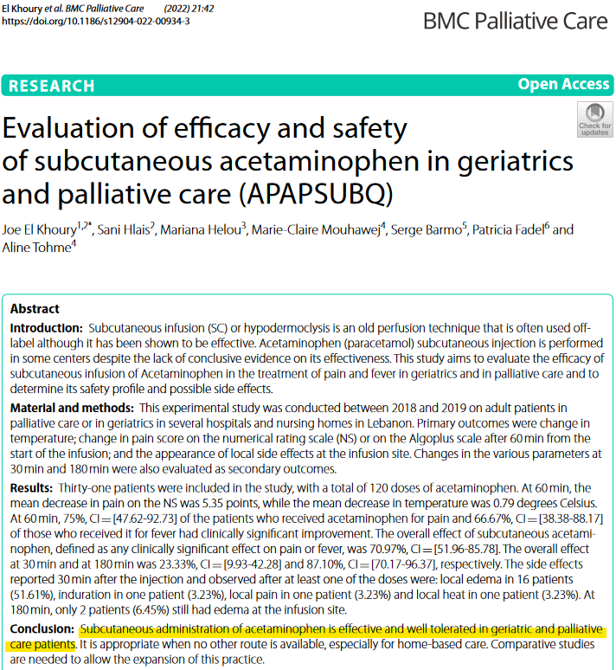
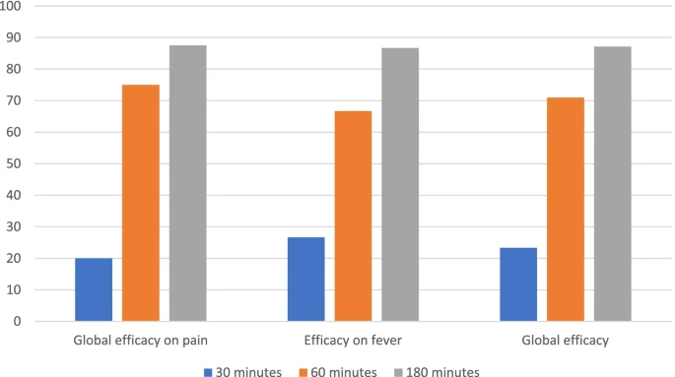
Acetaminophen, available in vials containing 1 g in 100 mL of solution, was infused at a rate of 5 mL/minute (total dose infused over 20 min).

Slide 38
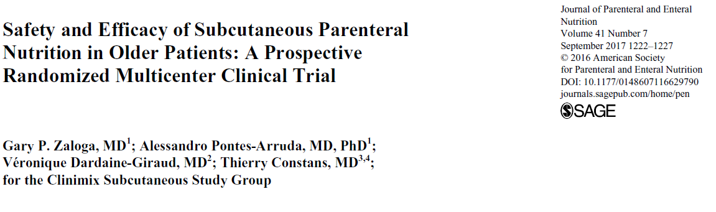
121 patients were administered 1000 mL of the nutrition product over 12 hours each day during the study period (7–10 days)
Osmolality of 845 mOsm/L and contains 410 kcal/L, 28 g/L of amino acids, 75 g/L of glucose, 35 mmol/L of sodium, 30 mmol/L of potassium, 2.3 mmol/L of calcium, 2.5 mmol/L of magnesium, and 15 mmol/L of phosphorus
This study demonstrates that SC administration of a nutrition solution is not inferior to IV administration of the solution in terms of local tolerance and better tolerance of the SC route over the peripheral IV route (fewer failures)

Slide 39
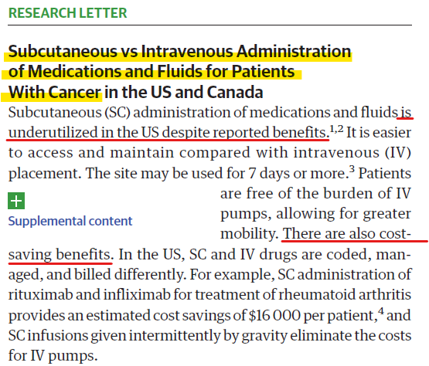
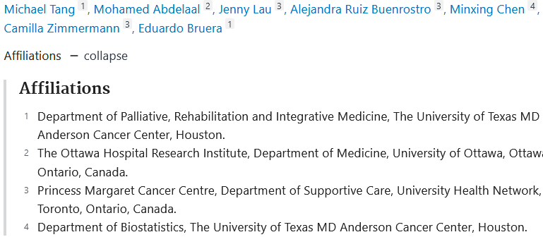


Slide 40
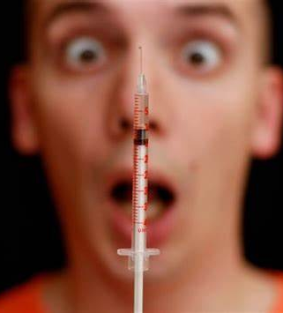
Tripanofobia o Belonefobia sono i termini che descrivono la paura degli aghi che può essere anche cercata come “ago fobia” o “fobia degli aghi”. È una delle fobie molto diffusa. Ben il 20 percento delle persone ha paura degli aghi . Esistono molti rischi associati alla tripanofobia tra cui il rifiuto di ricevere iniezioni o farsi vaccinare.

Slide 41
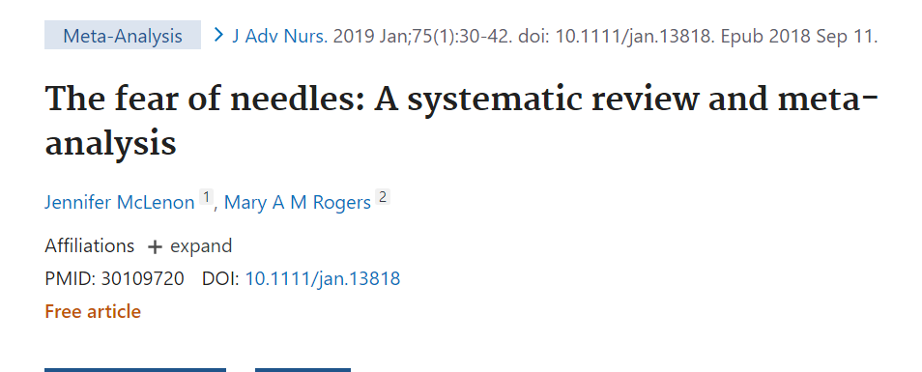
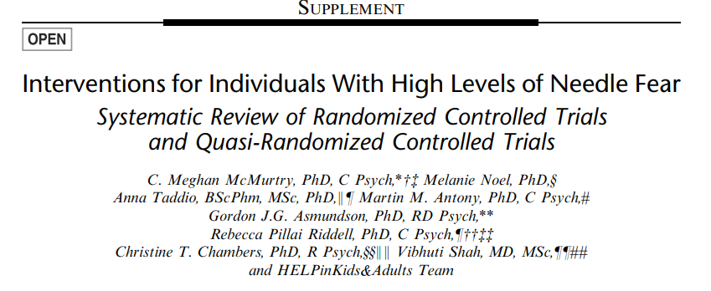
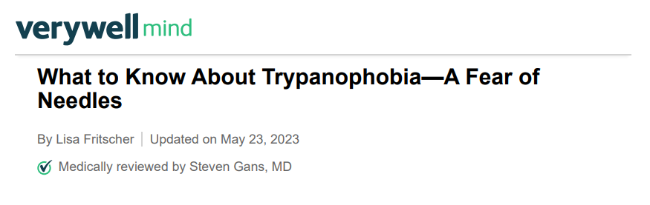

Slide 42
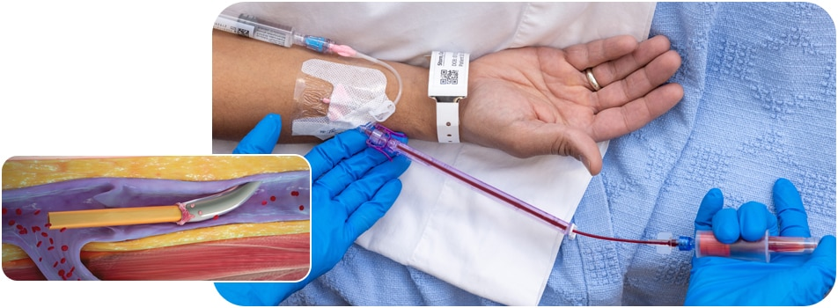
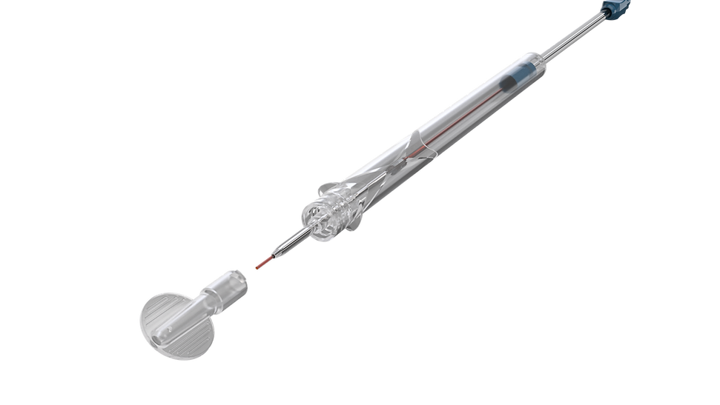
PIVO™ Pro Needle-free Blood Collection Device
A New Standard for
Needle-free Blood Collection.
Explore The Revolutionary Ally™ Device Today.

Slide 43
Conclusioni
Il risparmio del tessuto venoso periferico è non solo etico ma anche un atto dovuto
La scelta dell’accesso vascolare più idoneo deve anche tener conto delle alternative terapeutiche che ne possono evitare l’impianto
La via sottocutanea deve essere conosciuta e proposta come alternativa dove applicabile
Evitare le venipunture per prelievo venoso oggi si può e si deve

Slide 44
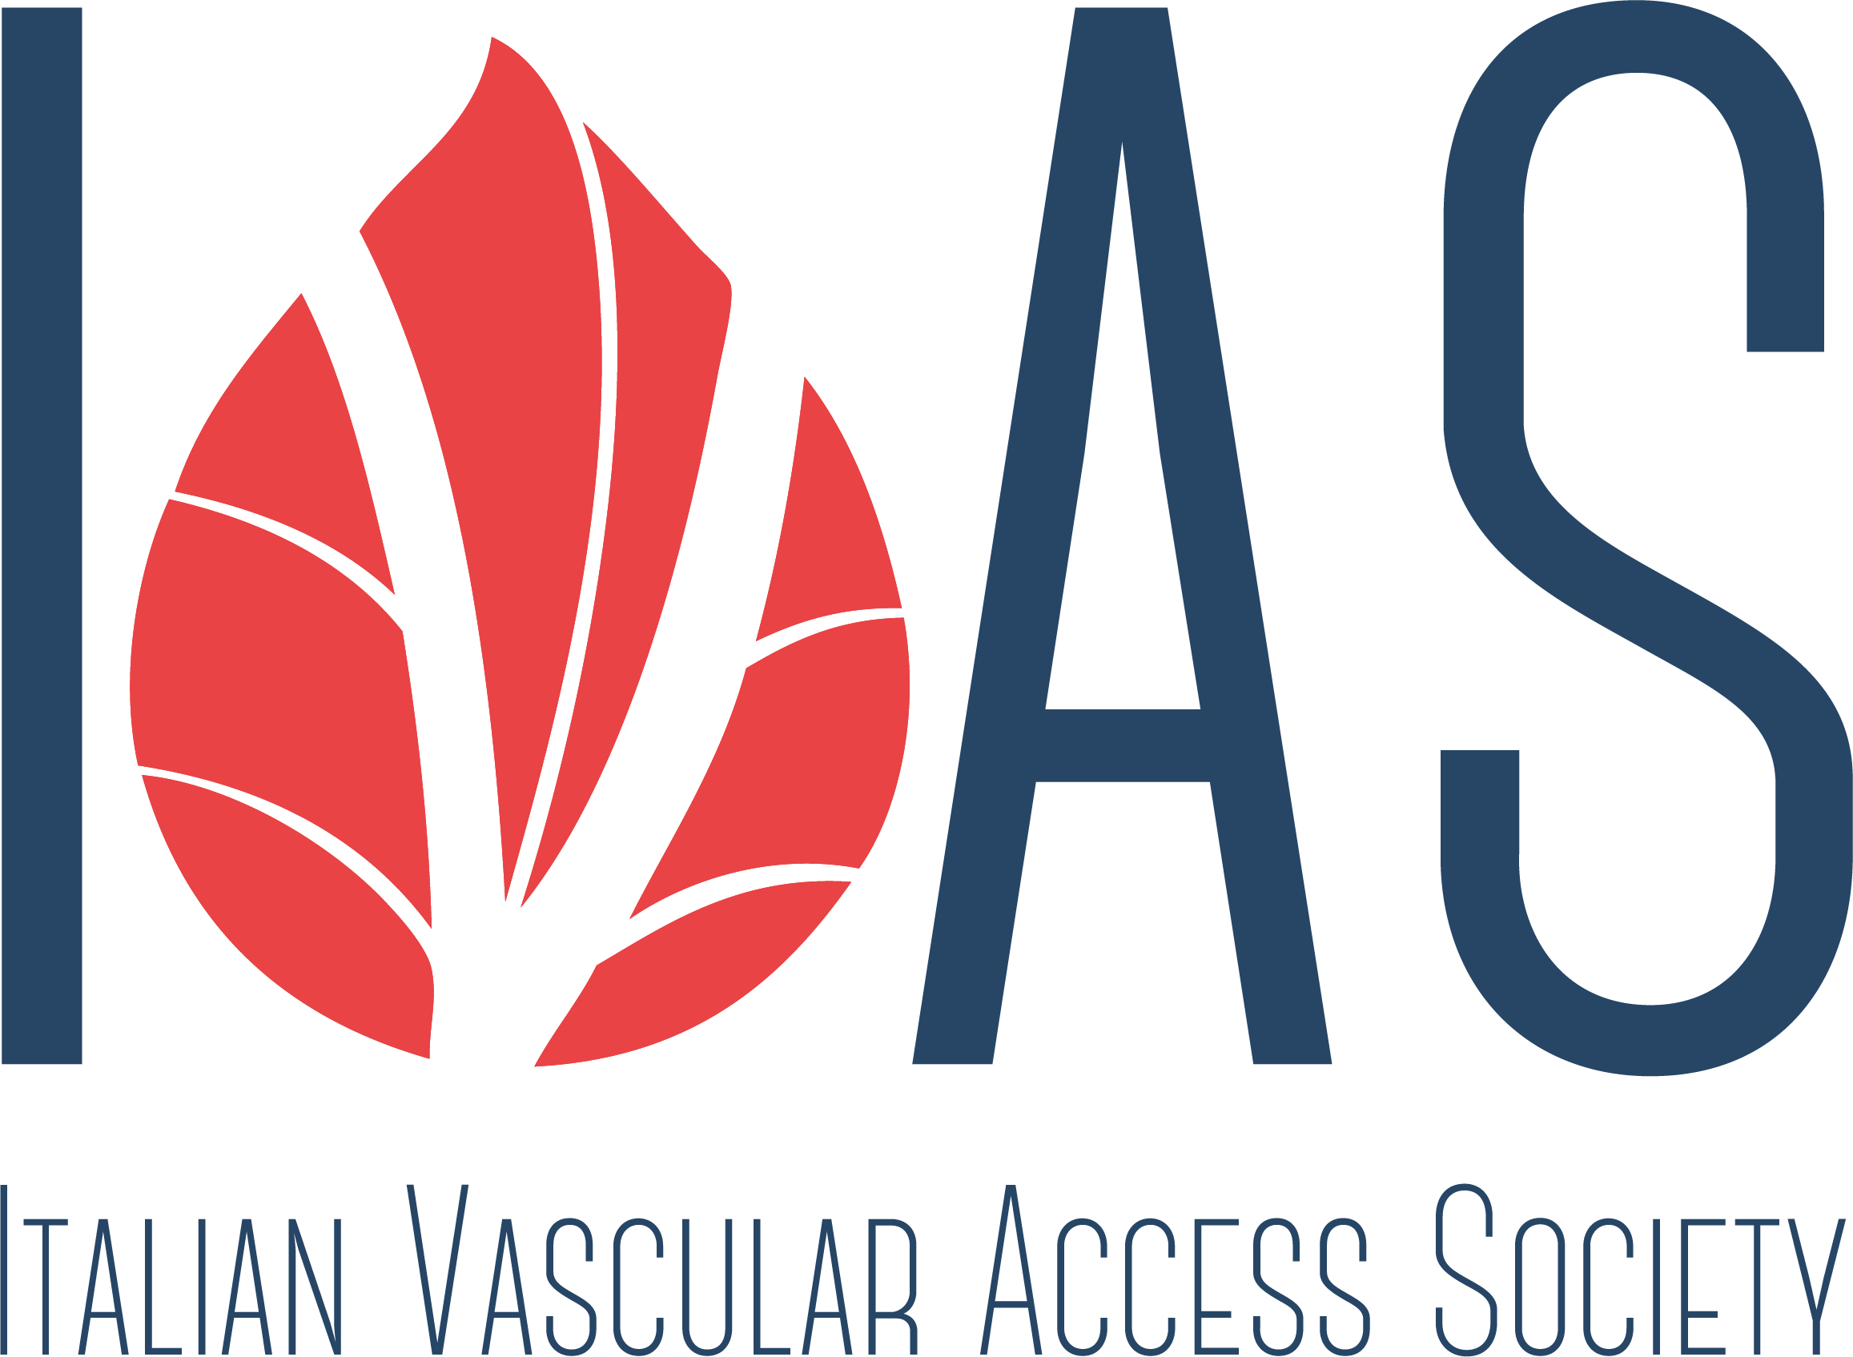
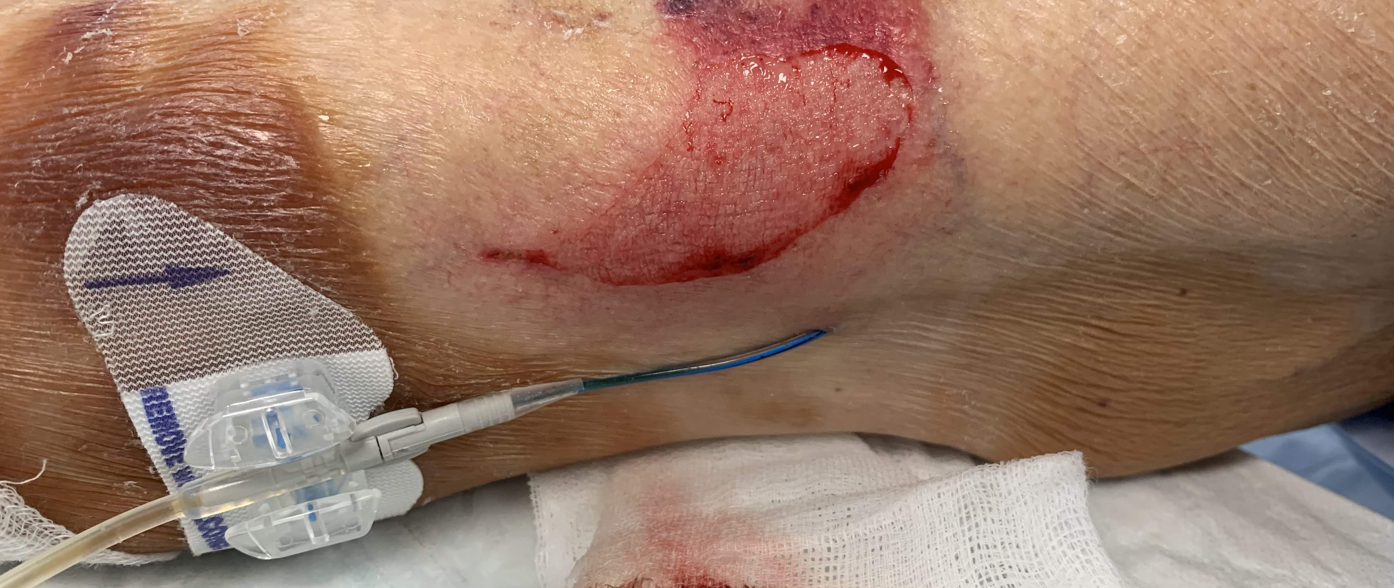
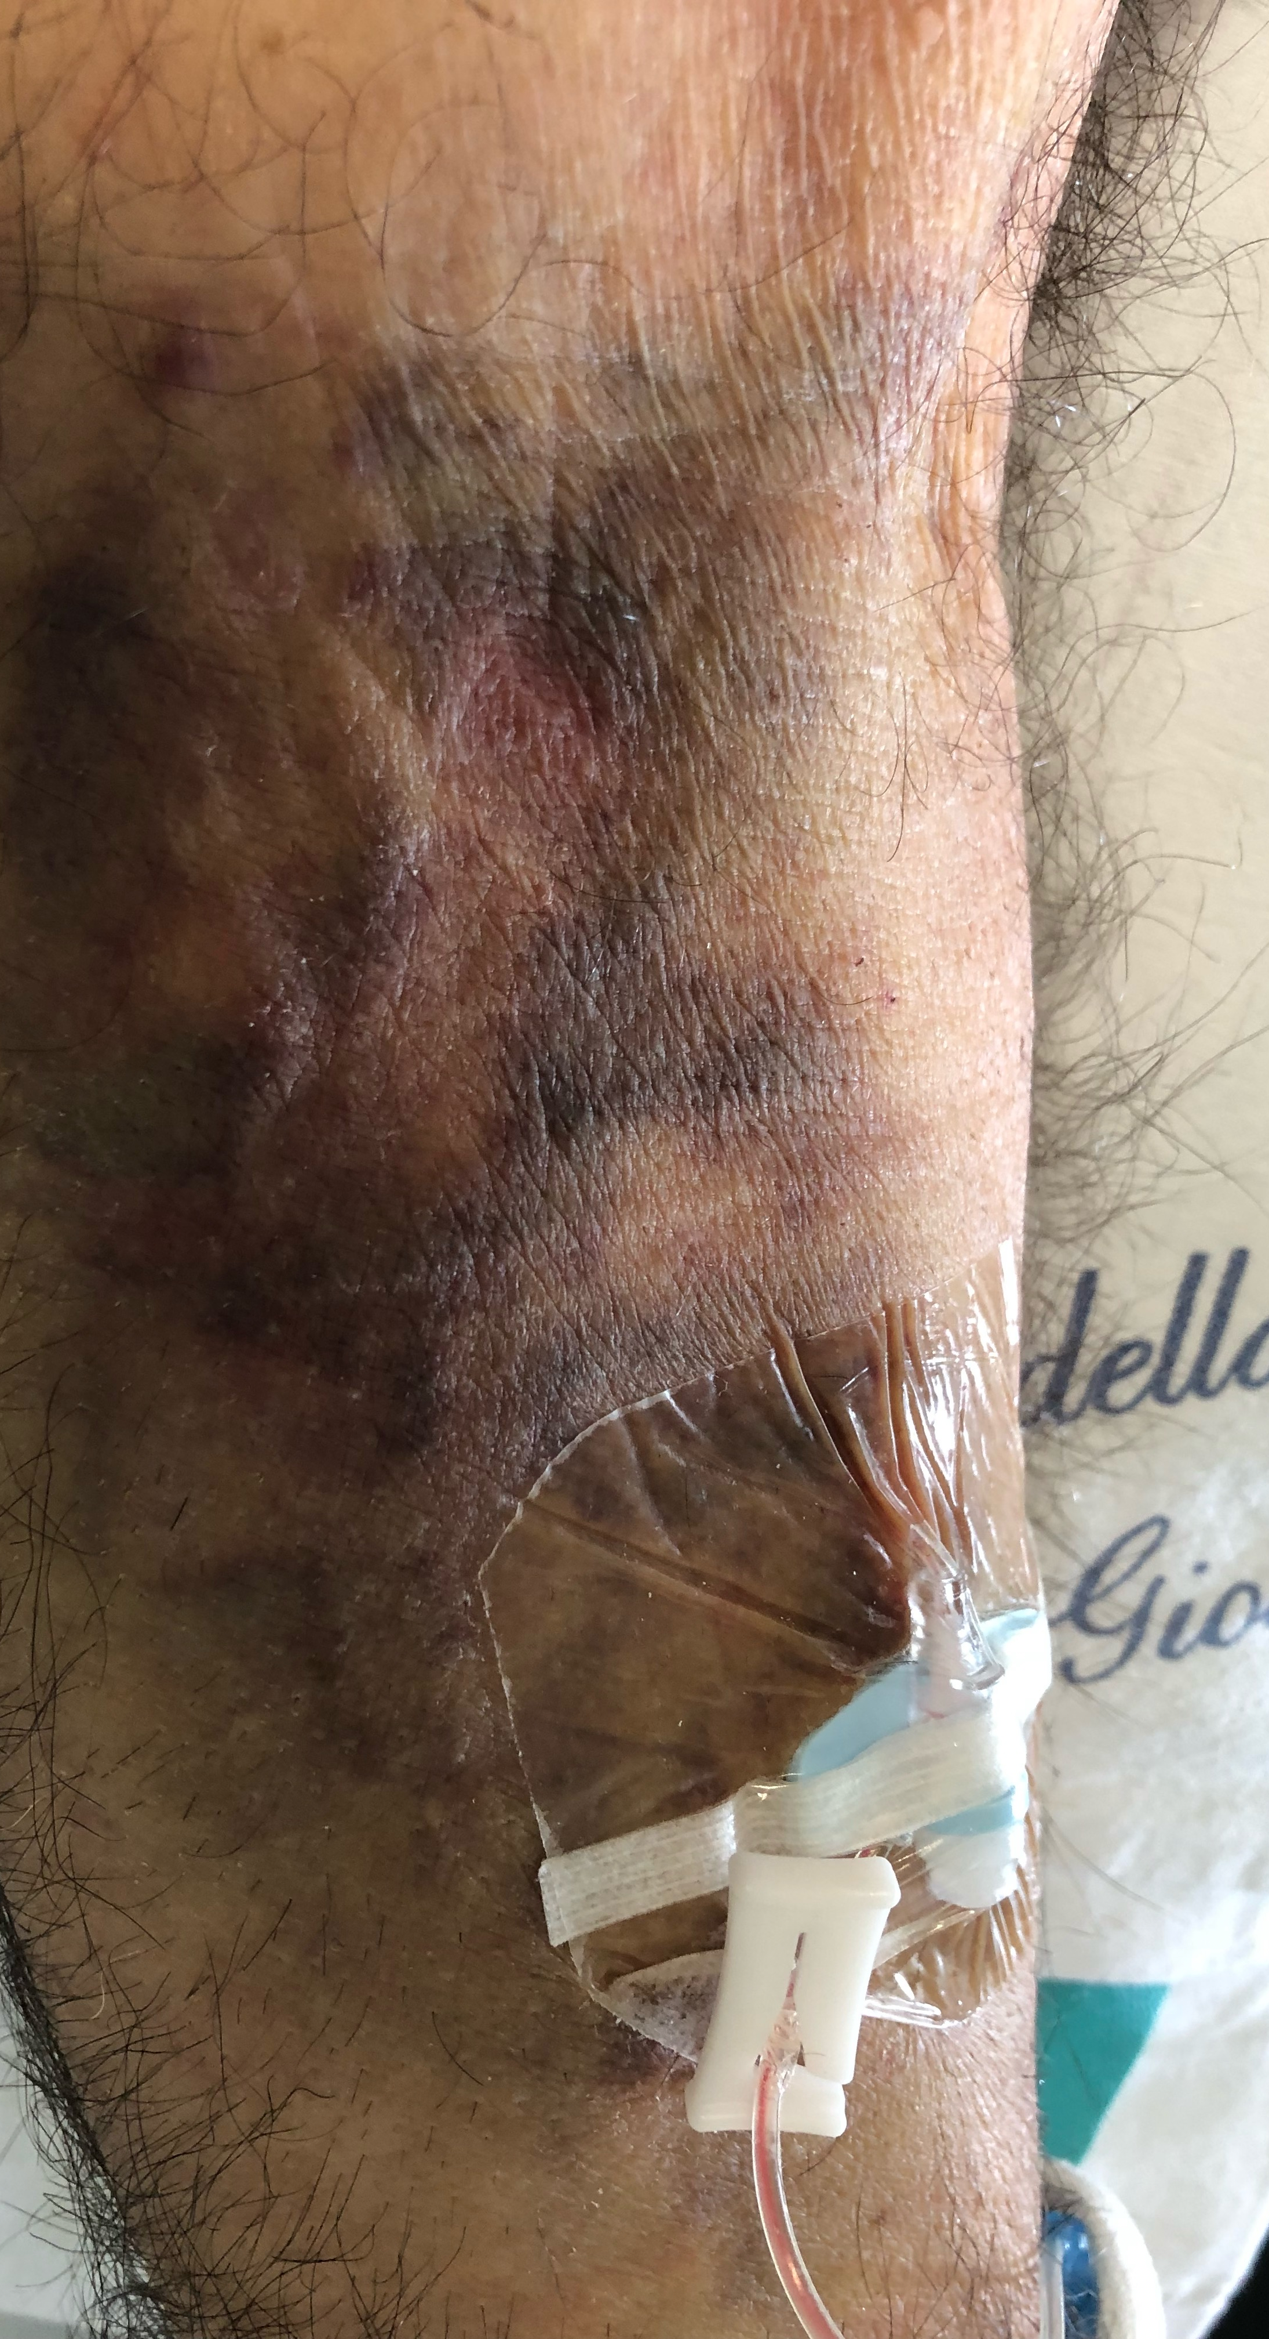
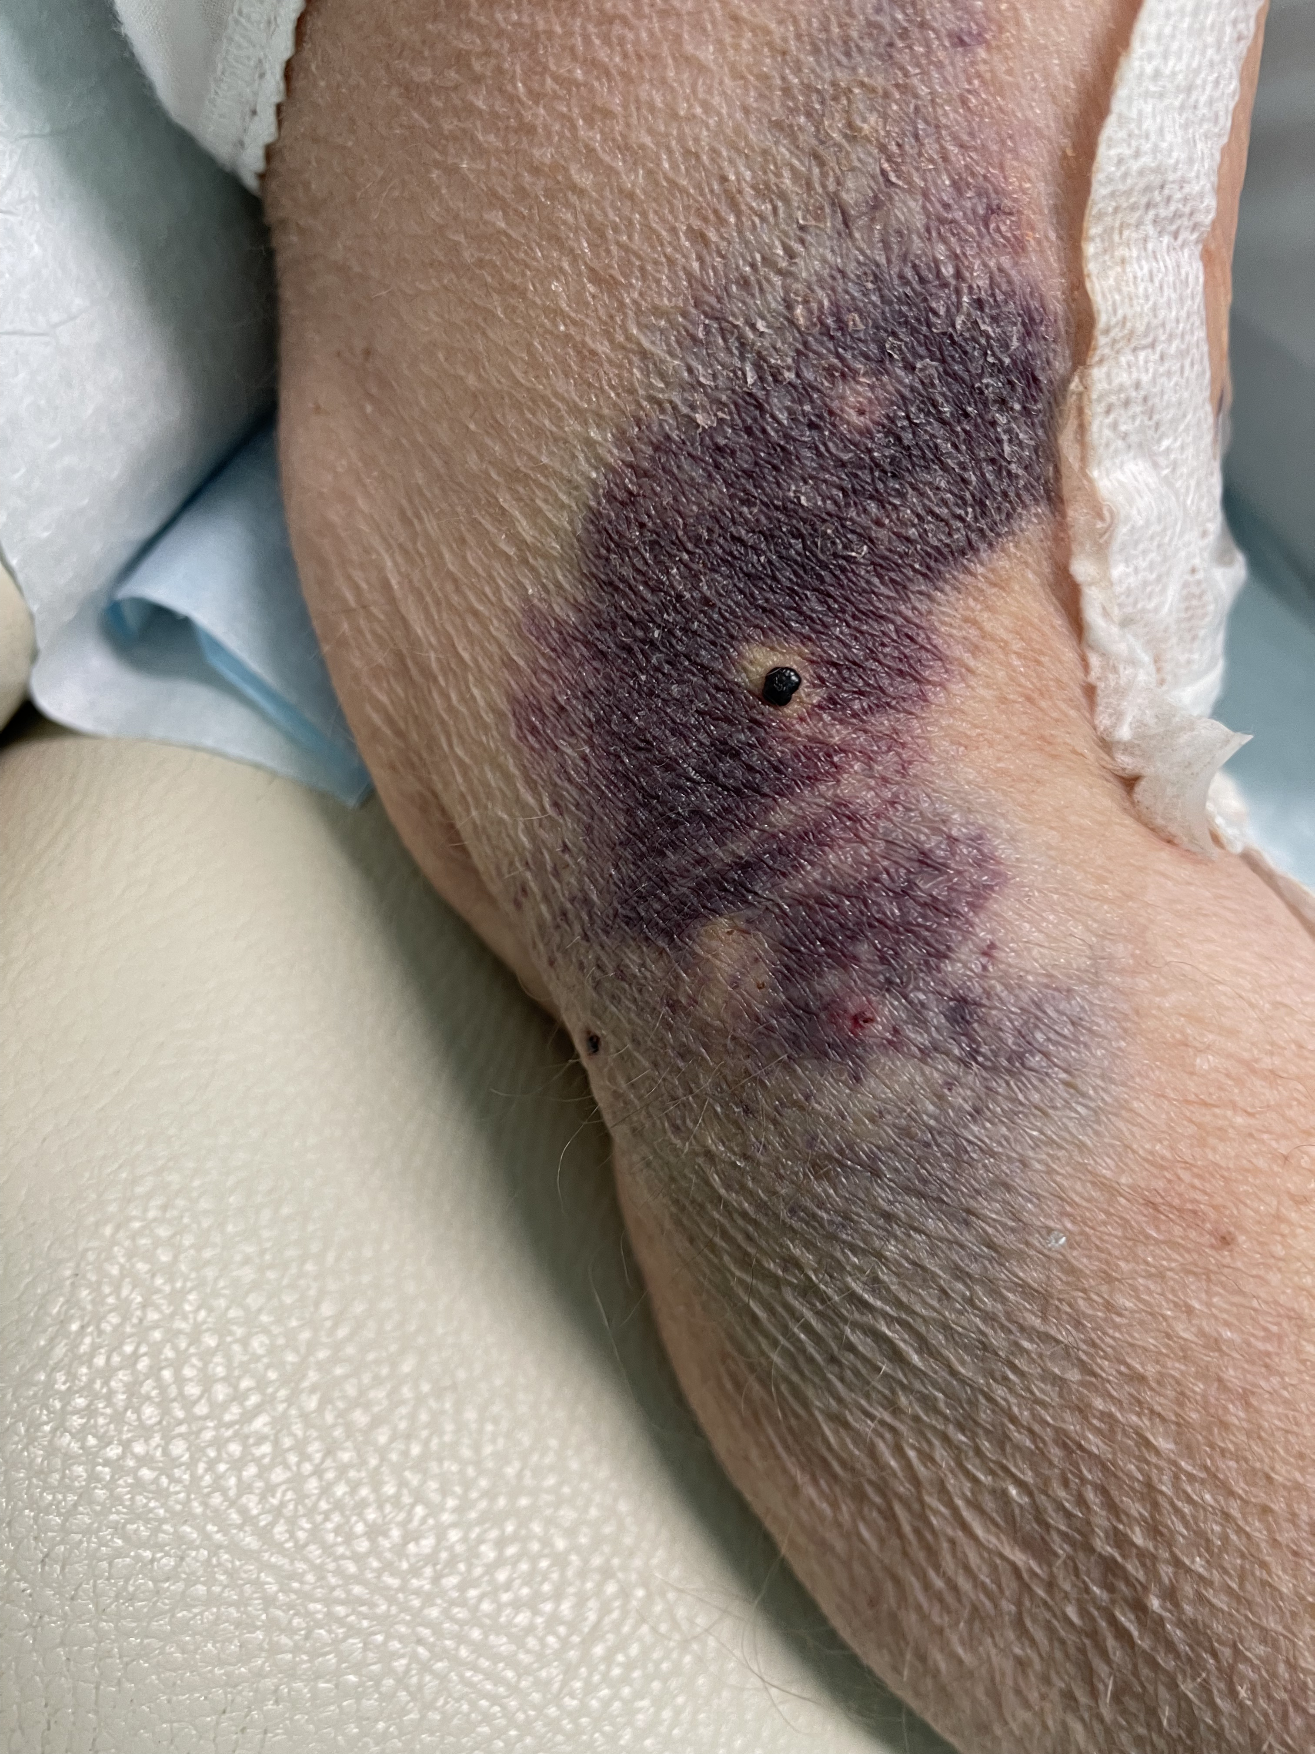

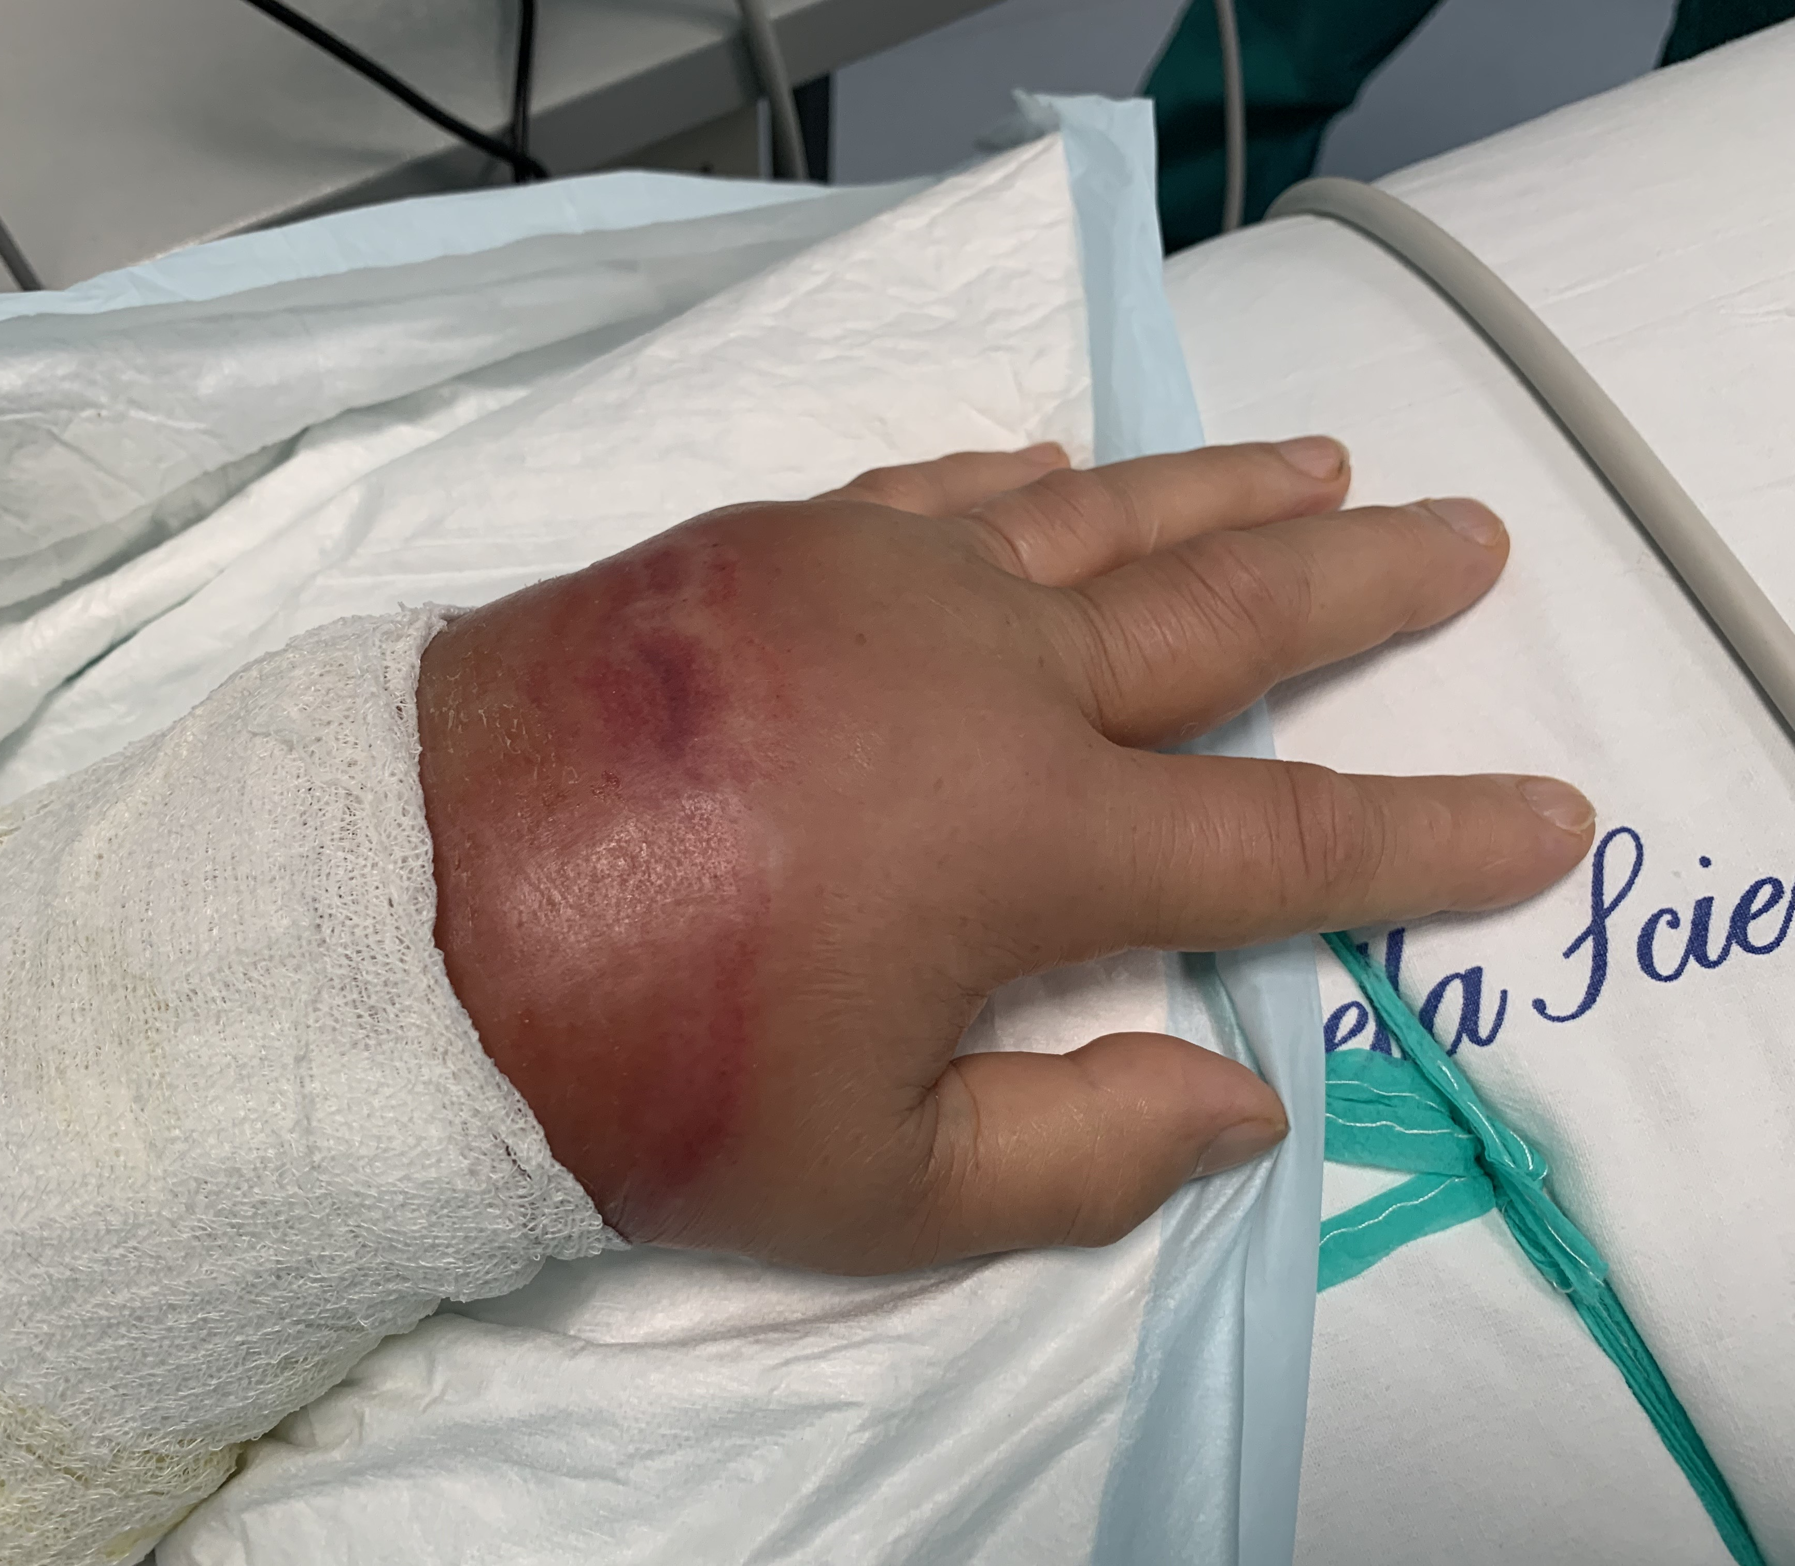
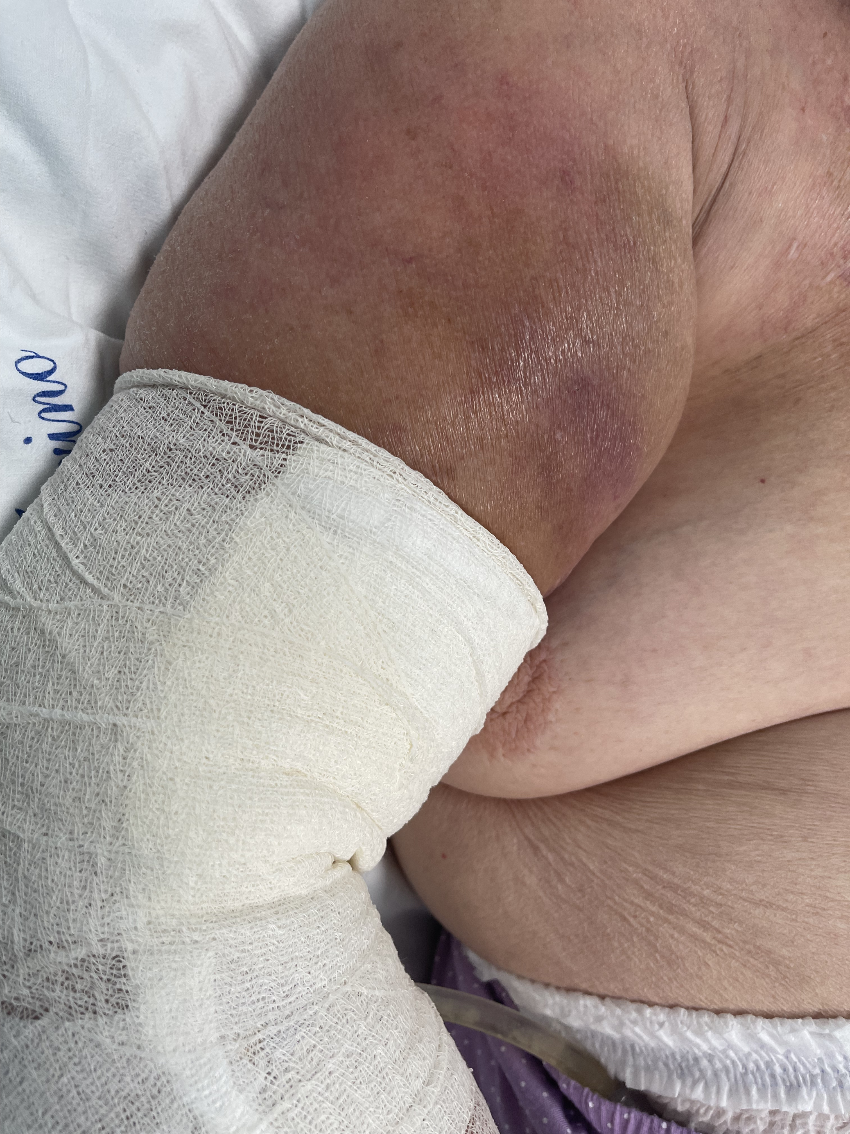
Per dire basta…

Slide 45

Entra anche tu nell’IVAS!!!!!

